Slide 1
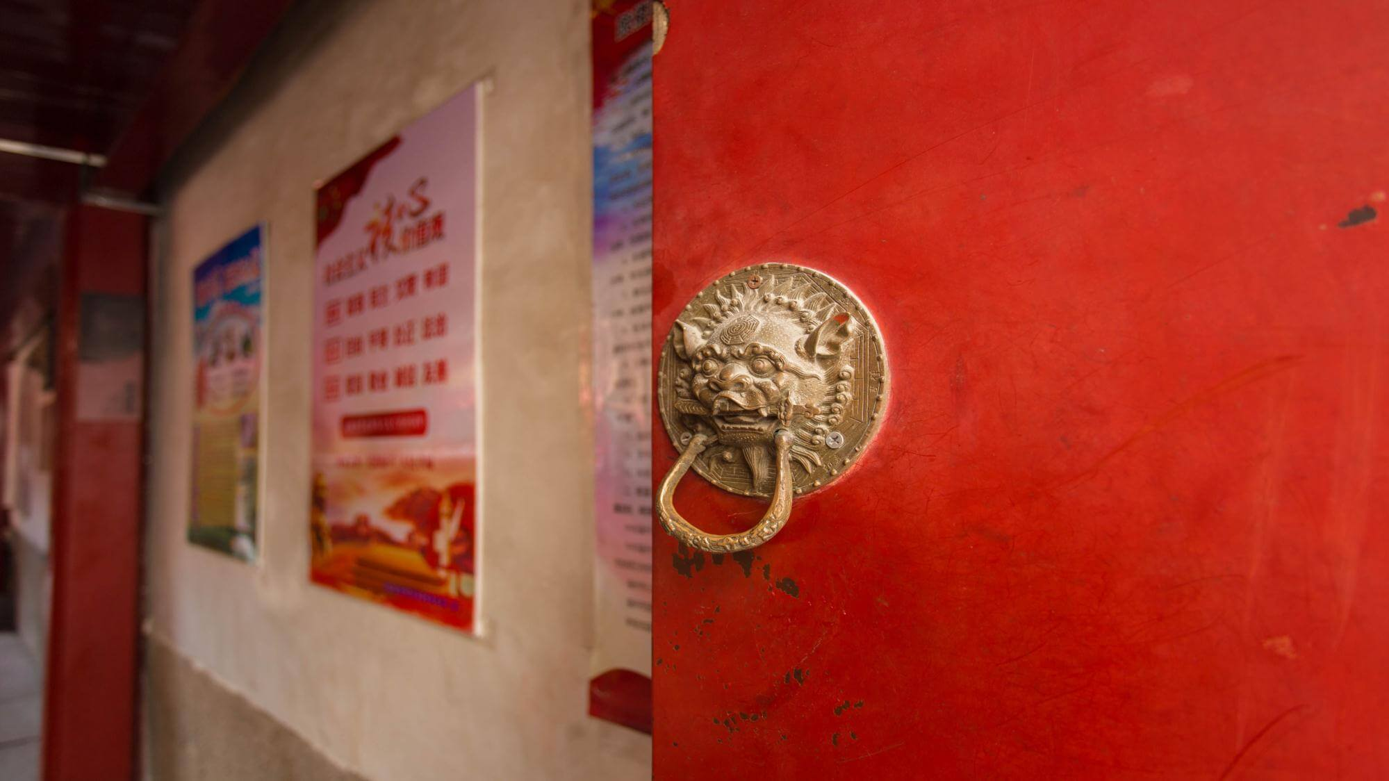
THE FORBBIDEN CITY
故宫印象

Slide 2

目录
https://www.ypppt.com/
第一篇
第二篇
第三篇
第四篇

Slide 3

故宫印象
第一篇

Slide 4
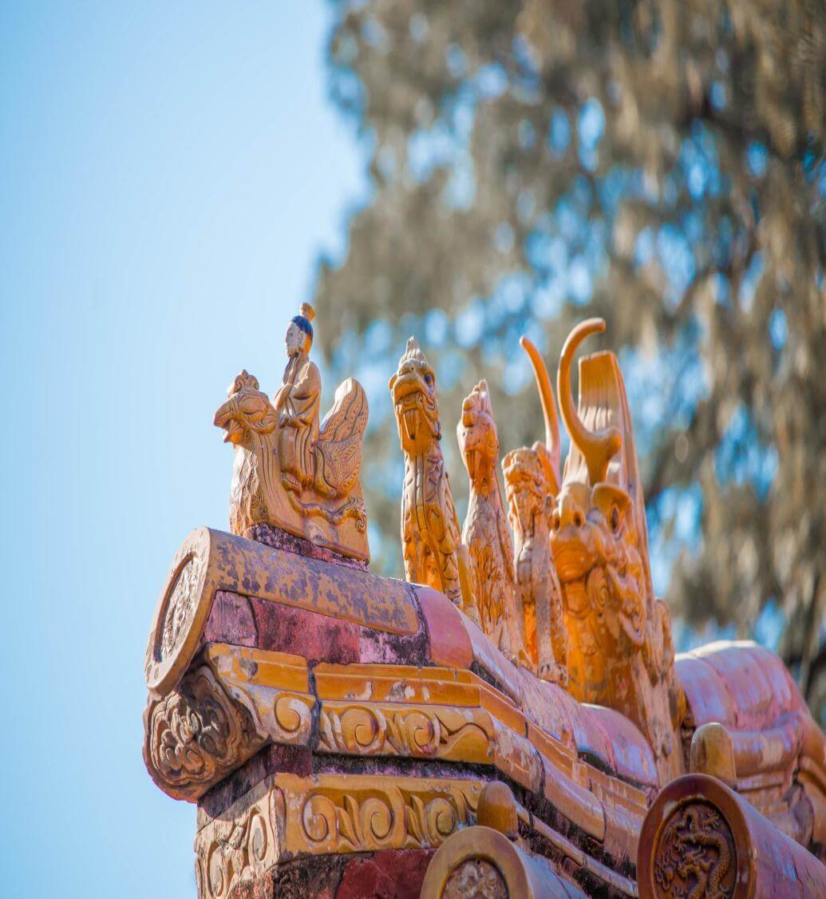
紫禁城
·常得君王带笑·
·释春风无限恨·
·香亭北倚阑干·

Slide 5
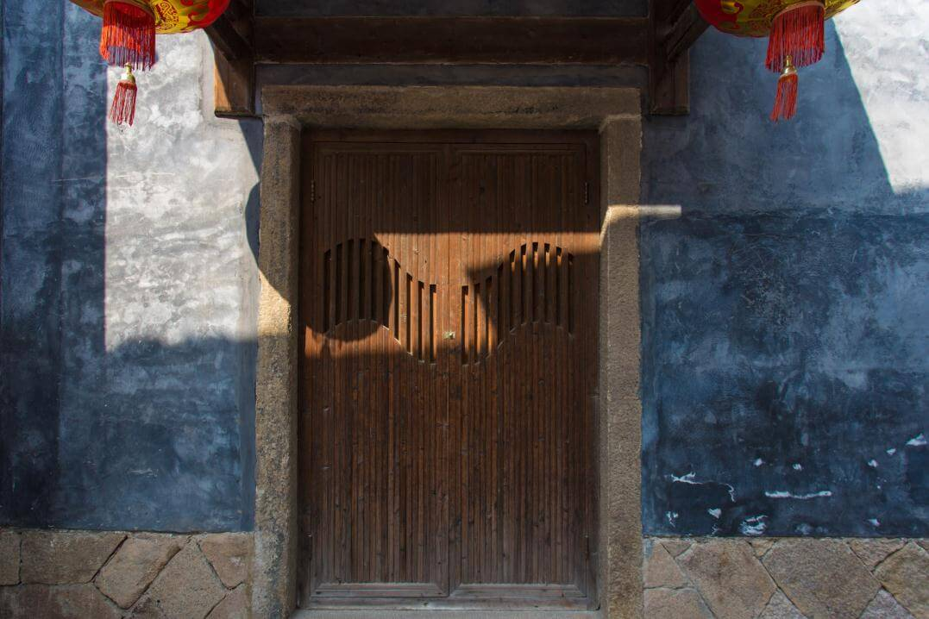
银烛熏天紫陌长
禁城春色晓苍苍
千条弱柳垂青琐
百啭流莺绕建章
行业PPT模板http://www.1ppt.com/hangye/

Slide 6
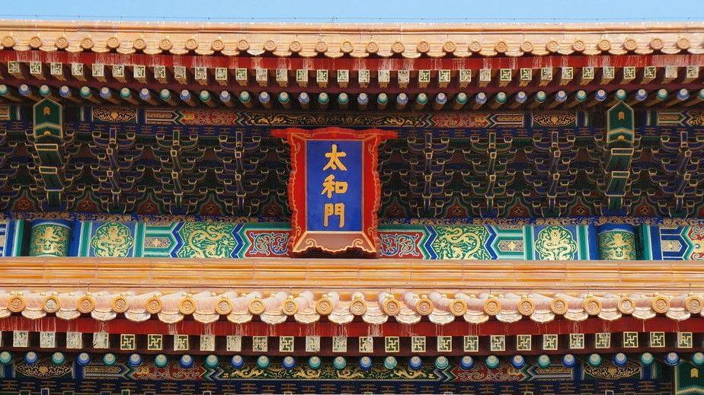
剑佩声随玉墀步，衣冠身惹御炉香
共沐恩波凤池上，朝朝染翰侍君王

Slide 7
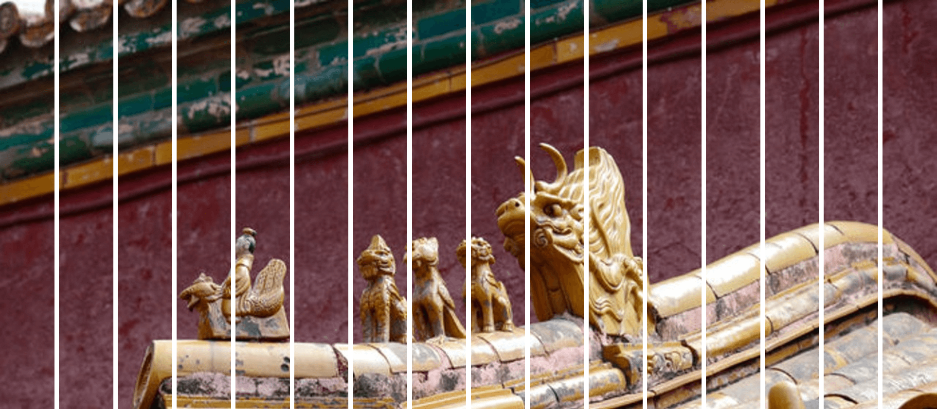
银烛熏天紫陌长，禁城春色晓苍苍
千条弱柳垂青琐，百啭流莺绕建章

Slide 8
故宫印象
第二篇

Slide 9
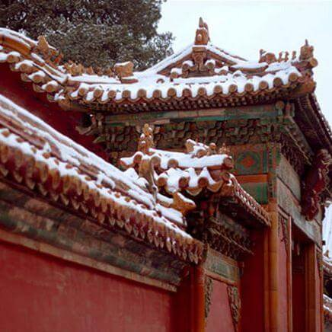
日色才临仙掌动
香烟欲傍衮龙浮
朝罢须裁五色诏
佩声归向凤池头

Slide 10
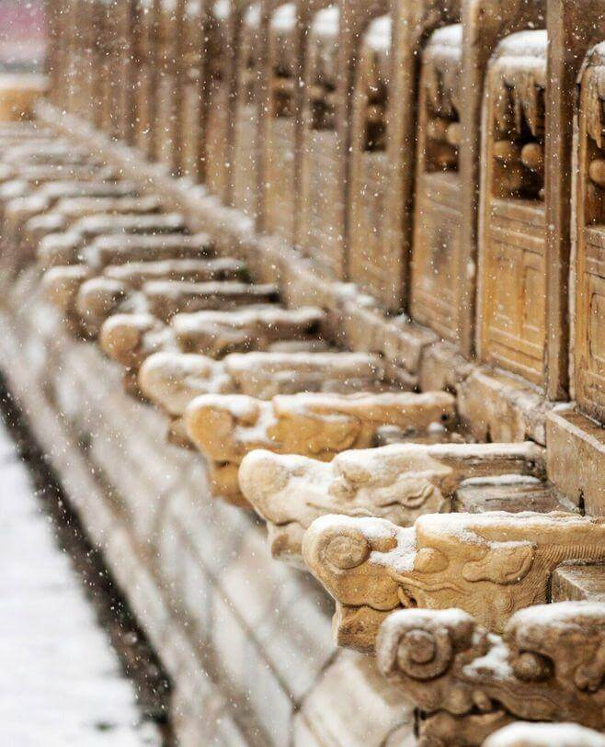
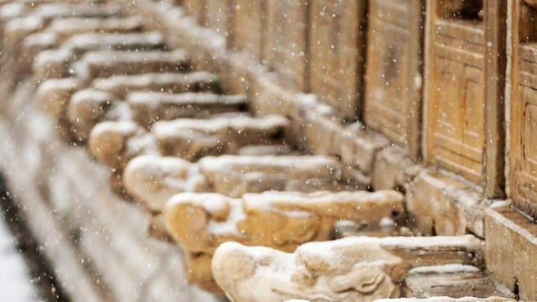
绛帻鸡人送晓筹
尚衣方进翠云裘
九天阊阖开宫殿
万国衣冠拜冕旒

Slide 11

鸡鸣紫陌曙光寒
莺啭皇州春色阑
金阙晓钟开万户
玉阶仙仗拥千官
Notes:
https://www.ypppt.com/

Slide 12

花迎剑佩星初落，柳拂旌旗露未干
独有凤凰池上客，阳春一曲和皆难

Slide 13
故宫印象
第三篇

Slide 14
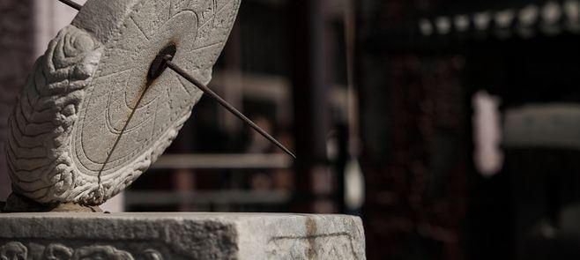
五夜漏声催晓箭，九重春色醉仙桃
旌旗日暖龙蛇动，宫殿风微燕雀高

Slide 15
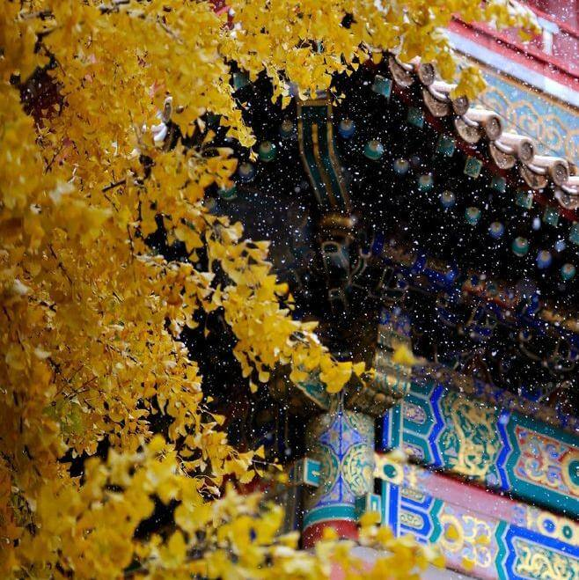
朝罢香烟携满袖
诗成珠玉在挥毫
欲知世掌丝纶美
池上于今有凤毛

Slide 16

·户外昭容紫袖垂·
·双瞻御座引朝仪·
·香飘合殿春风转·
·花覆千官淑景移·

Slide 17

鸡鸣紫陌曙光寒
莺啭皇州春色阑
金阙晓钟开万户
玉阶仙仗拥千官

Slide 18
故宫印象
第四篇

Slide 19
鸡鸣紫陌曙光寒
莺啭皇州春色阑
金阙晓钟开万户
玉阶仙仗拥千官

Slide 20

户外昭容紫袖垂
双瞻御座引朝仪
香飘合殿春风转
花覆千官淑景移

Slide 21

银烛熏天紫陌长，禁城春色晓苍苍
千条弱柳垂青琐，百啭流莺绕建章

Slide 22
感谢观赏

Slide 23
更多精品PPT资源尽在—优品PPT！
www.ypppt.com
PPT模板下载：www.ypppt.com/moban/ 节日PPT模板：www.ypppt.com/jieri/
PPT背景图片：www.ypppt.com/beijing/ PPT图表下载：www.ypppt.com/tubiao/
PPT素材下载： www.ypppt.com/sucai/ PPT教程下载：www.ypppt.com/jiaocheng/
字体下载：www.ypppt.com/ziti/ 绘本故事PPT：www.ypppt.com/gushi/
PPT课件：www.ypppt.com/kejian/
Notes:
模板来自于 优品PPT https://www.ypppt.com/

